Slide 1
Caravela
Uma linguagem para descrever cenas 3D
Engenharia Gramatical · Projeto Parte I · MEI 2026/27
Nome Apelido (aXXXXX) · Nome Apelido (aXXXXX) · Nome Apelido (aXXXXX)
Notes:
Olá. O nosso projeto chama-se Caravela e é uma linguagem para descrever cenas 3D. Primeiro explicamos rapidamente de onde vem o problema, depois mostramos a linguagem com exemplos, e a maior parte do tempo vai para a gramática, a gramática de atributos e a qualidade.

Slide 2
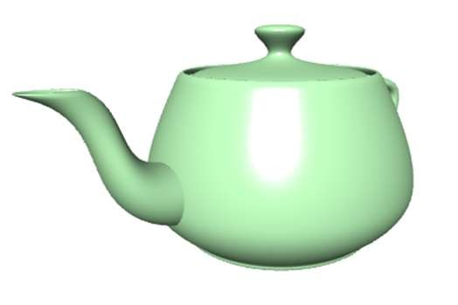
Primeiro: o que é o Nau?
Motor gráfico da UMinho, usado em Visualização em Tempo Real (VTR)
Não se programa: descreve-se a cena em ficheiros de texto
  Projeto .xml: objetos, câmara, luzes
  Materiais .mlib: cor e brilho
  Shaders .vert .frag: correm na placa gráfica
Uma chaleira, uma câmara e uma luz (aula 2 de VTR)
Para quem não fez VTR: é como uma página web, onde o HTML, o CSS e o JavaScript estão em ficheiros diferentes e só se ligam por nomes.
Notes:
Como nem toda a gente fez VTR: o Nau é um motor gráfico feito aqui na universidade. Não se programa o motor; escreve-se a descrição da cena em ficheiros de texto. O XML diz que objetos existem, a câmara e as luzes; o .mlib diz a cor de cada objeto; e os shaders são pequenos programas que correm na placa gráfica e calculam a cor de cada píxel. Uma comparação que ajuda é uma página web: HTML, CSS e JavaScript em ficheiros separados, ligados só por nomes. É isso que nos interessa, não o 3D em si.

Slide 3
O problema: erros silenciosos
175
linhas, em 4 ficheiros, para a chaleira do slide anterior
<!-- simple.mlib -->
<valueof uniform="l_dir" type="LIGHT"
component="DIRECTION" id="0" />
// simple.vert
uniform vec4 l_dir;
// se um dos lados disser "ldir":
// nenhum erro, a cena fica escura
Os ficheiros ligam-se por nomes escritos como texto
Se um nome não bater certo, o Nau não dá erro: o valor fica a zero e o objeto aparece preto
Para encontrar o erro, compara-se tudo linha a linha
Não é só o Nau. Ficheiros de configuração em XML, JSON ou YAML têm o mesmo problema: a sintaxe é verificada, o significado dos nomes não. É a diferença entre a gramática e a gramática de atributos.
Notes:
O exemplo mais simples da aula 2 já tem 175 linhas em quatro ficheiros. O pior é que se liga tudo por nomes. Aqui à direita o .mlib manda a direção da luz para um uniform chamado l_dir, e o shader tem de ter exatamente o mesmo nome. Se alguém escrever ldir num dos lados, não há erro nenhum, a cena só fica escura. E isto não é um problema só do Nau: qualquer ficheiro de configuração em XML ou YAML verifica a forma e não o significado. Do ponto de vista de EG, falta a parte semântica, e foi isso que quisemos resolver.

Slide 4
A nossa ideia: a Caravela
programa
.cav
compilador
léxico · sintaxe · semântica
.xml
.mlib
.vert / .frag
o que o Nau lê
Escrever menos: cada coisa é declarada uma vez, e os shaders são gerados
Erros antes do Nau: verificar se cada nome existe e tem o tipo certo
Cenas com lógica: variáveis, ciclos, condições e templates
Âmbito: iluminação e texturas (aulas 2 e 3 de VTR), não o Nau todo
Porquê "Caravela"? Era um barco mais pequeno e mais fácil de manobrar do que a nau.
Notes:
A nossa ideia é escrever um programa curto em Caravela e ter um compilador que gera os ficheiros do Nau. Nesta Parte I fizemos a especificação: o léxico, a sintaxe e a semântica; a geração fica para a Parte II. Os objetivos são escrever menos, apanhar os erros antes de chegar ao Nau, e poder usar variáveis, ciclos e templates, que o XML não tem. Limitámos a linguagem ao que demos nas aulas 2 e 3, porque o Nau é enorme. E o nome é uma piada: a caravela era a versão mais pequena e mais fácil de manobrar da nau.

Slide 5
Exemplo 1: o projeto da aula 2
Original (XML do Nau)
Caravela
<camera name="MainCamera">
<viewport name="MainViewport" />
<POSITION x="1.46" y="1.05" z="1.75" />
<LOOK_AT_POINT x="0" y="0" z="0" />
</camera>
...
<pass class="default" name="pass1">
<scenes><scene name="teapot_s" /></scenes>
<camera name="MainCamera" />
<lights><light name="Sun" /></lights>
<injectionMaps><map toMaterial="*">
<shader fromLibrary="simple"
fromMaterial="simple" />
</map></injectionMaps>
</pass>
camera MainCamera {
position (1.46, 1.05, 1.75);
look_at (0, 0, 0);
near 0.01;
}
light Sun directional { direction (2, 1, 2); }
pass pass1 {
draw teapot_s;
camera MainCamera;
lights Sun;
lighting per_vertex for all;
}
175 → 28 linhas e 4 ficheiros → 1. A última linha do passe substitui o shader e todos os <valueof> do .mlib.
Notes:
Este é o primeiro exemplo, o projeto da aula 2 reescrito. À esquerda um bocado do XML original, à direita a mesma coisa em Caravela. O programa completo tem 28 linhas, contra 175. Reparem na última linha do passe, lighting per_vertex for all: substitui a escolha do shader no XML e as linhas valueof do .mlib, que são as que dão erros silenciosos. Os valores escrevem-se como no domínio: vetores entre parênteses.

Slide 6
Exemplo 2: template, ciclo e condição
let n = 8;
let raio = 4;
template pilar(h: num, mat: material) {
box p : mat {
scale (0.5, h, 0.5);
translate (0, h / 2, 0);
}
}
scene templo {
for i in 0..n {
let ang = i * 360 / n;
if i % 2 == 0 {
pilar(3, azul) { rotate ang around (0,1,0); }
} else {
pilar(2, branco) { rotate ang around (0,1,0); }
}
}
}
8 pilares em círculo, que no XML seriam 8 objetos escritos à mão, com as posições calculadas à parte.
O Nau não apanhava:
pilar(3, azl) não existe
pilar(azul, 3) troca os tipos
ang fora do ciclo
draw templo, cam (não é cena)
shininess sem phong
Notes:
O segundo exemplo não vem das aulas, inventámo-lo para mostrar o que a linguagem acrescenta. Com um template, um ciclo e uma condição fazemos oito pilares em círculo, alternando a altura e o material. É aqui que estão os âmbitos que o enunciado pede: o i e o ang só existem dentro do for, e o h e o mat só dentro do template. À direita estão erros que no XML passavam sem aviso e que a nossa semântica deteta; vamos voltar a eles daqui a pouco.

Slide 7
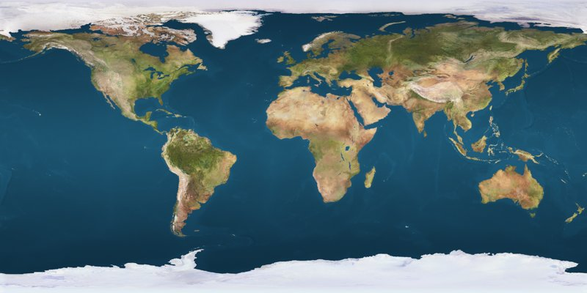
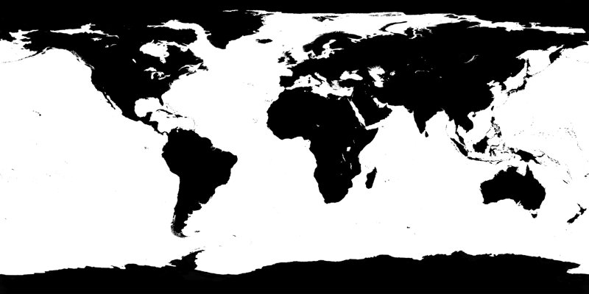
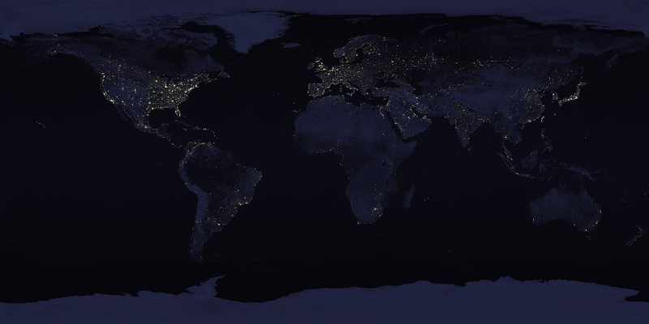
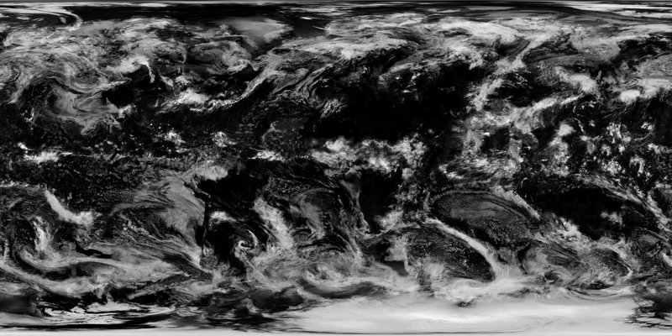
Exemplo 3: texturas da Terra (aula 3)
material textured {
lighting phong { shininess 128; }
layer day earth;
layer specular spec;
layer night eNight;
layer clouds noise speed 0.0001;
}
day: cor de dia
specular: onde brilha (mar)
No Nau, cada imagem tem um número (unidade de textura) escrito em dois sítios. Trocar um número = imagem errada, sem aviso
Na Caravela diz-se só o papel de cada imagem. As unidades 0, 1, 2 são calculadas por um atributo
night: luzes das cidades
clouds: nuvens (ruído)
Notes:
O último exemplo é o projeto de texturas da aula 3: uma esfera com o aspeto da Terra. Cada imagem tem um papel: a cor de dia, as zonas que brilham, que é o mar, as luzes das cidades no lado da noite e as nuvens, que são geradas por ruído. No Nau cada imagem liga-se ao shader por um número, escrito em dois sítios; se trocarmos um, aparece a imagem errada. Na Caravela só se diz o papel, e as unidades 0, 1 e 2 são calculadas pela gramática de atributos. Ao todo passa de 364 linhas para 33.

Slide 8
Os requisitos do enunciado
Requisito | Na Caravela
Variáveis e declarações | let, texture, material, scene, camera, light, pass, template
Âmbitos | global, corpo do for, ramos do if, corpo do template
Expressões e valores | contas em posições, ângulos e cores; comparações nos if
Construções aninhadas | cena → objeto → transformações; material → luz e camadas
Ramificação e repetição | if / else if / else e for i in 0..n
Semântica que a sintaxe não vê | nomes, tipos, argumentos dos templates, ciclos entre let, materiais
Notes:
Antes de passar à gramática, esta tabela mostra onde está cada requisito mínimo do enunciado. Temos as declarações e o let, quatro tipos de âmbito, expressões, construções aninhadas, if e for, e várias propriedades que a gramática independente de contexto não consegue verificar, que são o assunto da gramática de atributos.

Slide 9
A gramática (Lark, LALR(1))
scene_item: object | template_call | let_decl
| scene_for | scene_if
scene_for: "for" ID "in" num _RANGE num
"{" scene_item* "}"
scene_if: "if" cond scene_block
("else" (scene_block | scene_if))?
scene_block: "{" scene_item* "}"
// expressões, como nas aulas
num: num ADD term | num SUB term | term
term: term MUL_OP factor | factor
factor: NUMBER | ID | SUB factor | "(" num ")"
Decisões
lexer="basic": drawcam; é um nome, não draw cam;
strict=True: o Lark recusa conflitos em vez de escolher shift
Chavetas obrigatórias: sem dangling else
Um if para cenas e outro para passes: draw numa cena é erro de sintaxe
Cores (red, white) são ID, resolvidas na semântica
71 não-terminais · 76 terminais · 58 palavras reservadas · 0 conflitos
Notes:
A gramática está em Lark e é LALR(1). Usamos strict=True para o Lark recusar a gramática se houver algum conflito, em vez de o resolver sozinho. Aqui está a parte mais interessante: os itens de uma cena, onde está a recursividade, porque um for ou um if contêm mais itens. O else if é só um else seguido de outro if, e como as chavetas são obrigatórias não há dangling else. As expressões seguem o esquema expr, term, factor das aulas. Algumas decisões: com lexer basic, drawcam é um identificador e não draw seguido de cam; e as cores não são palavras reservadas, são identificadores que já estão no ambiente inicial.

Slide 10
Gramática de atributos (LarkAG)
start (tabela de símbolos)
Cada nome usado gera um uso: (nome, tipo esperado)
Nomes locais (let numa cena, for, template): descem no env, da esquerda para a direita
Nomes globais podem vir depois: os usos sobem até start e são comparados com a tabela
Uma só visita: a gramática é L-atribuída
usos
sobem
scene s
let a = 1;
box b { translate (a,0,0); }
env = {a ↦ num} (herdado)
sceneitem.env = sceneitems₀.env ⊕ sceneitems₁.locais
102 atributos sintetizados · 6 herdados · 222 equações · 25 condições de contexto
Notes:
A semântica é uma gramática de atributos em LarkAG. A ideia é simples: cada sítio onde aparece um nome produz um uso, que é o nome e o tipo que se espera. Há dois tipos de nomes. Os locais, como o let dentro de uma cena, só valem depois de declarados, por isso passamos um ambiente herdado, o env, da esquerda para a direita. Neste exemplo, o let a sintetiza a ↦ num, que entra no env do box, e o uso do a no translate é resolvido logo ali. Os globais podem ser usados antes de declarados, por isso os usos que sobram sobem até à raiz e é lá que são comparados com a tabela de símbolos. Como o env só depende dos irmãos à esquerda, a gramática é L-atribuída e chega uma visita.

Slide 11
O que a semântica apanha
Nome não declarado ou declarado duas vezes
Tipo errado (draw só aceita cenas)
Argumentos de um template com tipos trocados
Ciclos entre let e templates recursivos
Materiais incoerentes (shininess só em phong)
Calcula as unidades de textura de cada material
$ python -m caravela exemplos/3_templo.cav
exemplos/3_templo.cav: programa correto
# pilar(3, azul) -> pilar(azul, 3)
$ python -m caravela templo_erro.cav
erro semântico: Argumentos do template
com tipo errado
# draw templo, chao -> draw templo, cam
$ python -m caravela templo_erro2.cav
erro semântico: Tipo errado
Ficou de fora: valores válidos (near > 0), porque obrigava a avaliar as expressões.
Notes:
Estas são as propriedades que a gramática de atributos verifica. À direita está o nosso programa a correr: o exemplo do templo está correto, se trocarmos os argumentos do template dá erro de tipos nos argumentos, e se pusermos a câmara no draw dá tipo errado. Deixámos de fora os valores válidos, como near maior que zero, porque para isso era preciso avaliar as expressões, e não acrescentava nenhuma ideia nova.

Slide 12
Como está organizado o código
caravela/
gramatica.lark léxico + gramática
gramatica_ag.lark gramática de atributos
auxiliares.py tipos e funções das regras
sintaxe.py parser LALR
semantica.py avaliação dos atributos
metricas.py medidas de qualidade
exemplos/ os programas .cav
tests/ pytest
README.md
python -m caravela ficheiro.cav
--tokens e --arvore mostram o léxico e a árvore
66 testes: um por propriedade, os exemplos e os erros do templo
Um teste garante que a gramática do LarkAG aceita os mesmos programas que a do Lark
$ pytest -q
66 passed in 0.72s
Notes:
O código está separado do relatório, como o professor pediu, com um README a explicar como correr. A gramática e a gramática de atributos estão em ficheiros próprios, e a linha de comandos verifica um programa e mostra os tokens ou a árvore. Temos 66 testes em pytest: um para cada propriedade semântica, os quatro exemplos e os erros do templo. Como tivemos de mudar a gramática para o LarkAG aceitar, há também um teste que confirma que as duas versões aceitam os mesmos programas.

Slide 13
Qualidade
Métricas de Power e Malloy
TIMP 1,4% e CLEV 90%: o grafo das regras é quase uma árvore
3 grupos recursivos: cenas, passes e expressões
HEI 11: gramática funda
Limitações
As mensagens de erro não dizem o nome nem a linha
Condições sem and / or
58 palavras reservadas: texture não pode ser um nome
Notes:
Na qualidade da linguagem, o resultado mais visível é o tamanho: os três projetos das aulas ficam cerca de seis vezes mais curtos e num só ficheiro. Mas o ganho principal é a fiabilidade, porque os erros são apanhados em três níveis: léxico, sintaxe e semântica. Na gramática usámos as métricas de Power e Malloy: TIMP e CLEV mostram que quase todas as regras só dependem das que estão abaixo, e os únicos grupos recursivos são exatamente as construções aninhadas. Também temos limitações: no LarkAG a mensagem de uma condição é fixa, por isso não diz o nome nem a linha, e há muitas palavras reservadas.

Slide 14
Conclusão
O que fizemos
Parte II
Uma linguagem para um problema real de VTR, cerca de 6× mais curta
Gramática LALR(1) em Lark, sem conflitos
Gramática de atributos em LarkAG que apanha os erros que o Nau deixa passar
Código, testes e métricas de qualidade
Visitors: tabela de símbolos e avisos de nomes não usados
Interpreter: avaliar let, desenrolar for, expandir templates
Gerar o .xml, o .mlib e os shaders
Mensagens de erro com o nome e a linha
Obrigado! Perguntas?
Notes:
Para concluir: desenhámos uma linguagem para um problema que conhecemos de VTR, com uma gramática LALR(1) sem conflitos e uma gramática de atributos que apanha os erros que o Nau deixa passar. Na Parte II vamos usar visitors e interpreters para avaliar as expressões, desenrolar os ciclos e gerar os ficheiros do Nau, e melhorar as mensagens de erro. Obrigado, ficamos para perguntas.

